Slide 1


可行性分析
博青秀
组长： 司晨旭
组员： 吴佳丽
组员： 吴卓霖

Slide 2
CONTENTS
01
02
03
04
问题定义
技术可行性
经济可行性
操作可行性
PART ONE
PART TWO
PART THREE
PART FOUR

Slide 3
1
问题定义
0
ONE.

Slide 4
背景
消费者：文旅需求旺盛，存在信息壁垒
政治背景
1）近年来，消费者对博物馆与乡村文旅产品需求逐渐旺盛。
2）承接这些信息的平台通常较为隐蔽
3）各种旅游信息混杂，有关博物馆与乡村文旅产品的信息较为分散
（一）2021年5月24日，中央宣传部、国家发展改革委、教育部、科技部 、民政部、 财政部 、人力资源社会保障部、文化和旅游部 、国家文物局联合发布《关于推进博物馆改革发展的指导意见》。以“坚持正确方向、坚持改革创新、坚持统筹协调、坚持开放共享”为基本原则，以“基本建成世界博物馆强国”为总体目标。
（二）让文物走进生活，文旅商共建博物馆落地杭州。2022年2月26日，“国丝·时装博物馆”在杭州地标性建筑杭州大厦开馆，并将在其中举办长期的特展。
大学生：社会实践连续性差，形式单一
1）大学生进行暑期志愿实践过程中面临的最大问题就是暑期实践的连续性差。
2）通常各种志愿活动的时间都很短，并且活动地点距离遥远，未形成集群。
3）志愿活动的内容通常局限于疫情防控、献血服务等等。
文旅地：缺乏高素质人才，人力成本高
博物馆的现有职员和乡村农民的数量不足以迎接大量的消费者，需要数量更多、质量更高的人力资源更好地为博物馆与乡村文旅产业服务。

Slide 5
目标
文旅地（博物馆、乡村景点）
01
文旅地可以通过app发布志愿者服务信息，也可以在此上销售与景点相关文旅小商品。
为用户提供乡村文旅、博物馆以及企业展示中心的信息，为大学生提供实践活动机会，帮助入驻的相关企业展示其企业文化。【对于快速发展以及社会责任感强的企业（特别是高科技公司），社会人群希望了解到更多关于企业的产品和故事，但是目前市面上的旅游软件没有涉及发布这一信息的。】
大学生
02
大学生可以通过app寻找自己需要的志愿活动。
03
游客
游客可以通过app获得相关景点的信息，选择自己心仪的文旅商品快递回家。

Slide 6
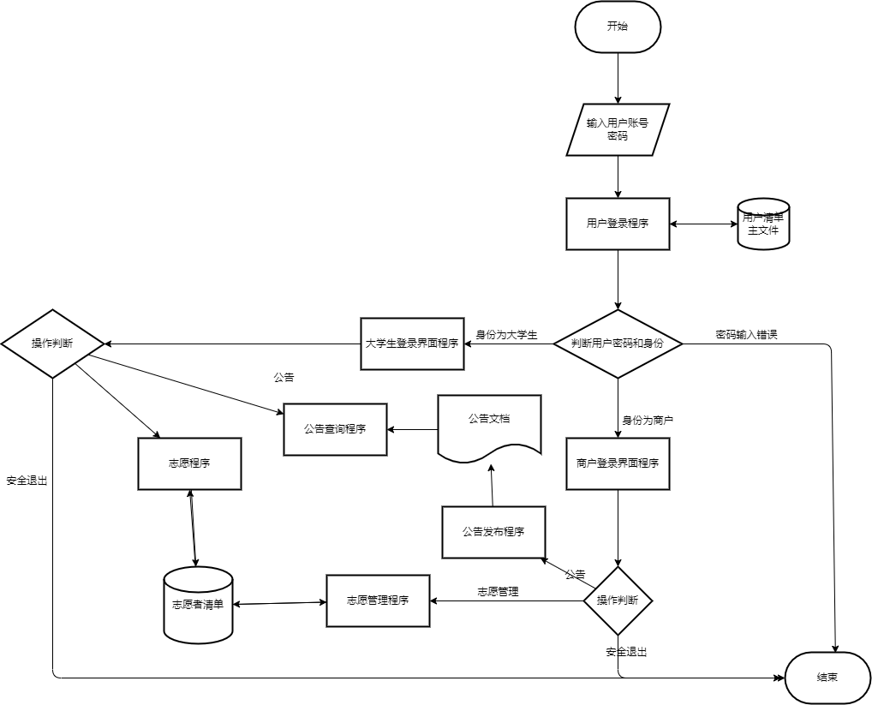
系统流程图

Slide 7
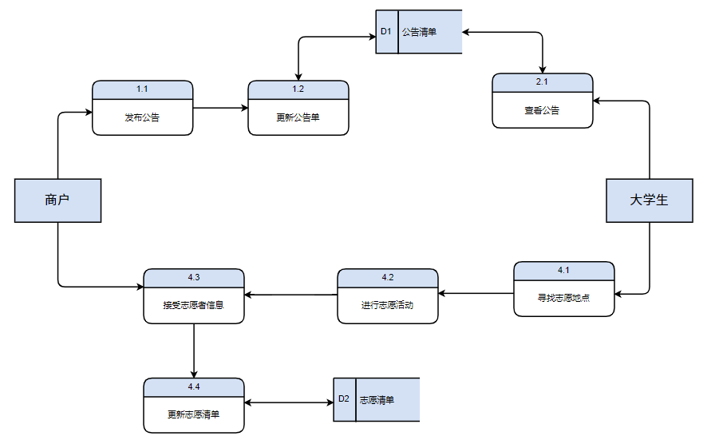
数据流程图

Slide 8
2
技术可行性
0
TWO.

Slide 9
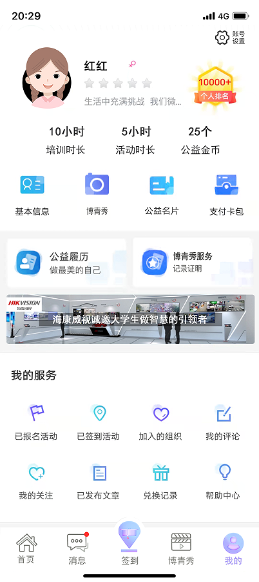
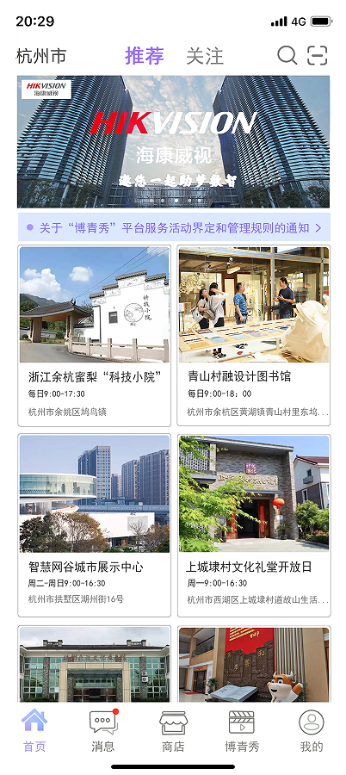
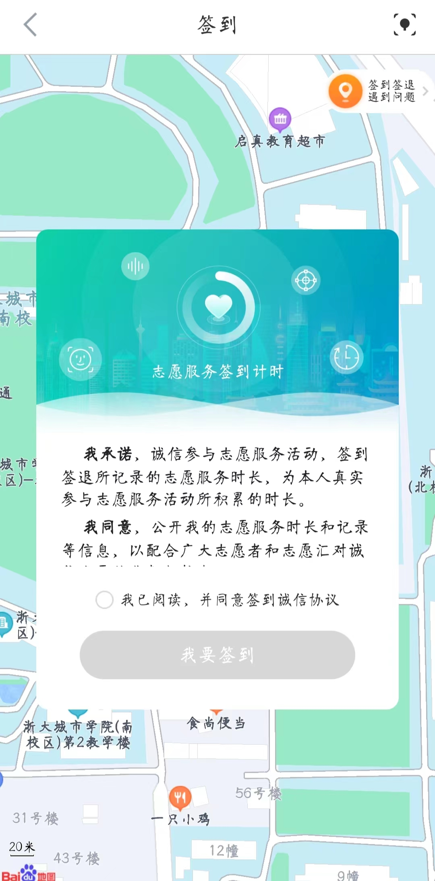
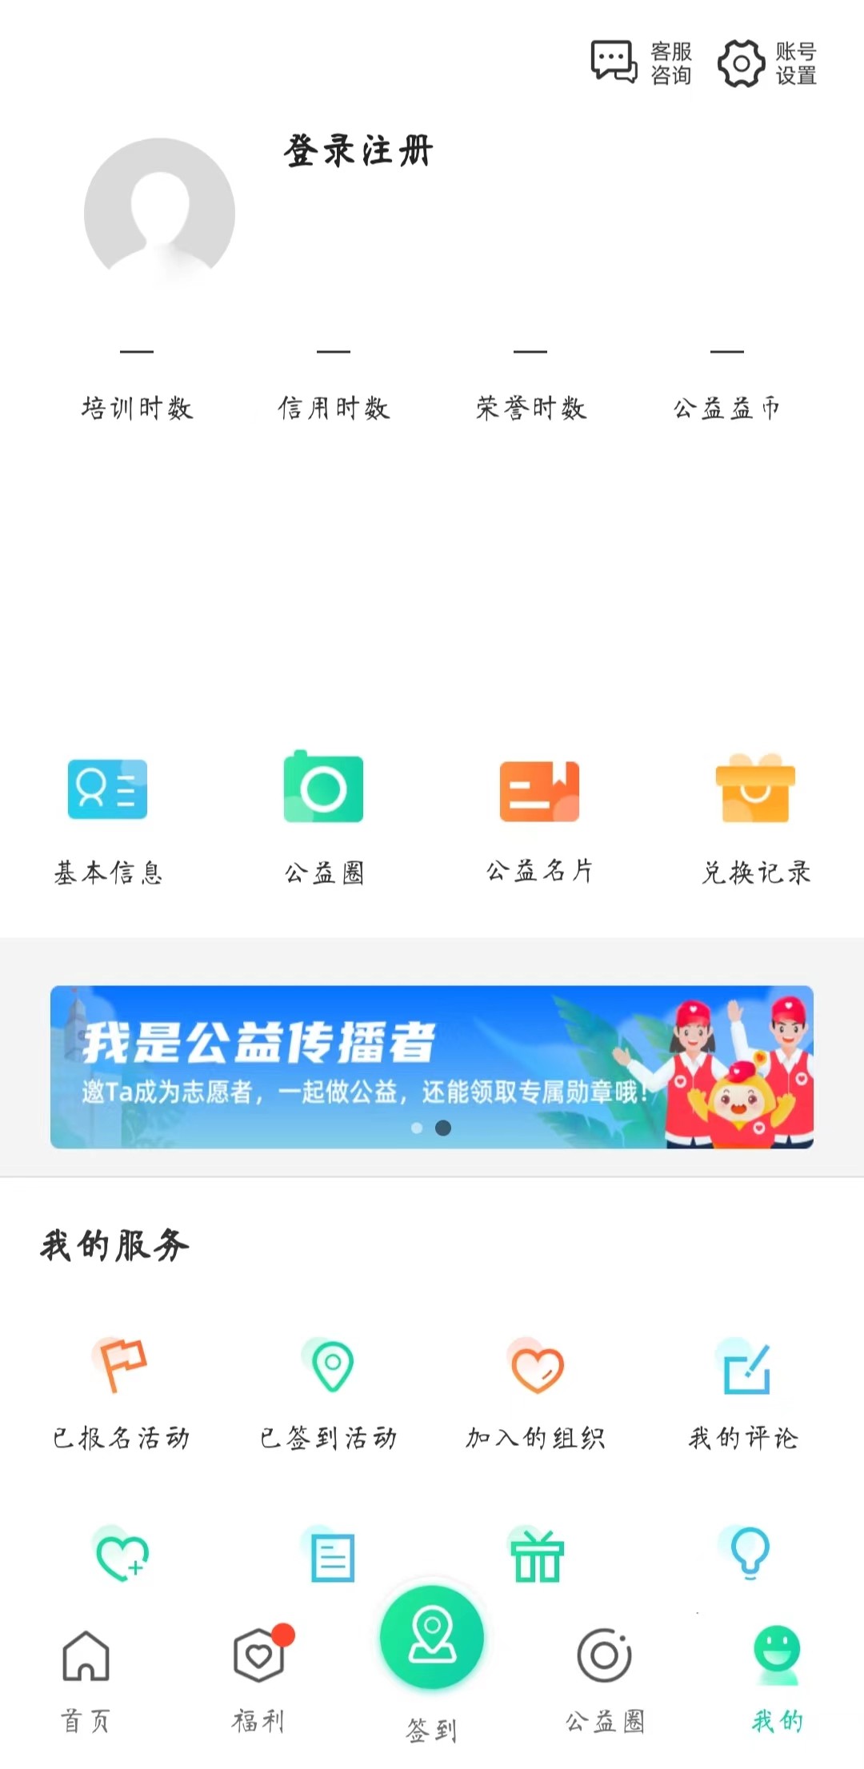
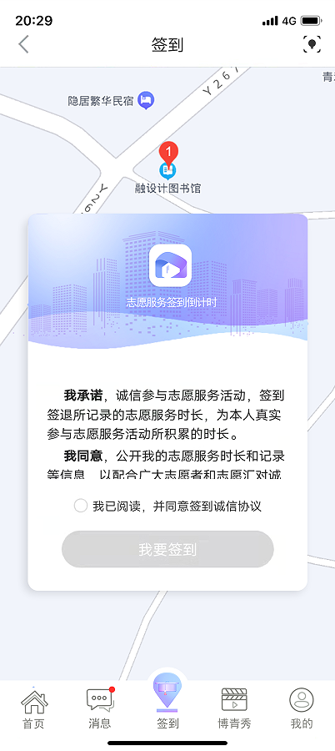
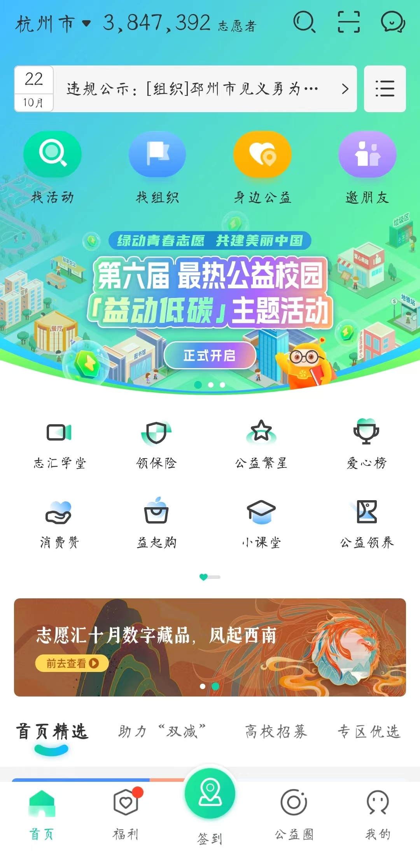
现有技术
志愿汇
博青秀

Slide 10
现有技术
博青秀的版面及内容参照志愿汇，但又不同于志愿汇。博青秀旨在让文旅地、大学生志愿者及游客消费者三方能够通过网络进行展示、申请以及交易。
APP搭建
基于Android studio、React Native及JavaScript
GPS定位
基于NMEA协议的0183协议
数据交互
基于MySQL及Java存取数据
网络通信
基于Socket（TCP/IP的Socket、ServerSocket）

Slide 11
团队技术
React Native及JavaScript语言掌握 | 正在学习
数据库 | 基于Java及MySQL
GPS定位及网络通讯 | 待学

Slide 12
3
经济可行性
0
THREE.

Slide 13
经济可行性
1、APP 采用北斗系统，在地图中标注一些乡村的大型农家乐、乡村综合体以及其他一些游乐设施的标示，向这些商家收取一定的费用。
2、与开放景点合作签订软件使用合约，为景点提供平台服务，就此收取定期合作费用。
3、为用户免费提供乡村景区周边信息的服务。未来向当地新旧加盟景区进行合约收费。
1）经济预算：无。由于笔记本、安卓手机等设备为个人必备，所以设备成本为零。软件成本也为零。
2）人力预算：0.5小时/天
根据2021年浙江省职工时平均工资46元/小时：
人力成本为：3.5小时/周/人 * 15周 * 46元/小时 * 3人 = 7245元

Slide 14
4
操作可行性
0
FOUR.

Slide 15
操作可行性
1、本软件面向的是文旅地、大学生志愿者、旅客消费者等青年群体，他们能快速掌握软件的操作。
2、本软件提供新手教程，帮助用户快速熟悉软件的结构。
3、本软件基于APP志愿汇，有用户基础。
4、本软件界面简洁友好，便于用户使用。

Slide 16
、
谢谢您的观赏聆听
本次分工
司晨旭 （流程图制作） 评分【92】
吴卓霖（可行性分析报告修改） 评分【94】
吴佳丽（PPT制作） 评分【96】

